Slide 1
2-Système nerveux périphérique
Système de réception et de transmissions
Voies afférentes au S.N.C. et voies efférentes du S. N.C.
Composé de : nerfs + ganglions + récepteurs sensitifs
(corps cellulaires des n. sensitifs)
(corps cellulaires des n. autonomes)
Spinaux
Autonomes
1-les nerfs
Tissu conjonctif
épinèvre
(V.S. et L.)
(Tissu fibreux)
périnèvre
(Tissu conjonctif)
endonèvre
(Tissu conjonctif)
Fibres nerveuses

Slide 2
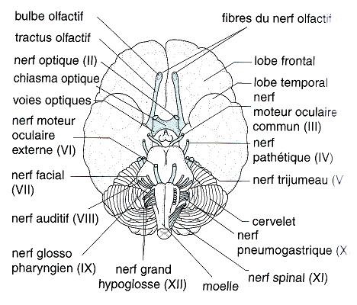
a. Les nerfs crâniens
12 paires des nerfs issus de l’Encéphale
Paire I et II (partie antérieure du cerveau)
De III à XII (tronc cérébral)
(I)
)
)
)

Slide 3
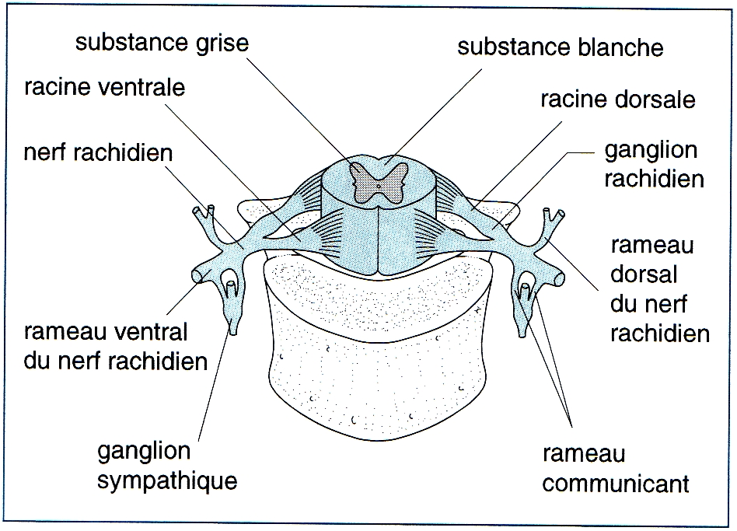
Formation des nerfs rachidiens
b. Les nerfs rachidiens:
31 paires de nerfs mixtes
Huit cervicales
Douze dorsales
Cinq lombaires
Cinq sacrées
Une coccygienne
Après avoir quitté la colonne vertébrale
Chaque nerf
rameau dorsal fin
rameau ventral plus épais
rameaux communicants
Avant de quitter la colonne vertébrale
Racine dorsale sensitive
+
Nerf mixte
la peau, les muscles, la partie postérieure de la tête, du cou et du tronc
Racine ventrale motrice
situation thoracique, font partie du S. N. Sympathique
la partie antéro-latérale du tronc et des membres
Quitter la colonne vertébrale par le trou de conjugaison

Slide 4
Les grands plexus
Groupements des rameaux ventraux de chaque côté du colonne vertébrale à l’exception de région thoracique.
On a 5 plexus
Innervation | Racines origines | Situation | Plexus
La partie postérieure de la tête, du cou, le diaphragme | C1 à C4 | le cou | Cervical
la peau, les muscles des épaules et des bras | C5 à C8 et D1 | Le cou et les creux axillaires | Brachial
Le psoas, la partie basse de l'abdomen, la hanche, une partie des organes génitaux, la cuisse et la jambe. | L1 à L3 et en partie L4 | muscle psoas | Lombaire
Le plancher pelvien, le pelvis, les fesses et les jambes | L4 et L5 et S1-S3/4 | partie postérieure de la cavité pelvienne | Sacré
le plancher du pelvis et la peau de la région coccygienne | S4-S5 et Co. | région coccygienne | Coccygien
Plexus Cervical
Plexus Brachial
Plexus Lombaire
Plexus Sacré
Plexus Coccygien

Slide 5
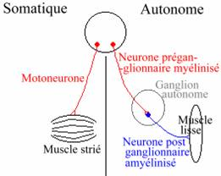
2-Organisation du S.N.Autonome
opposés
Système nerveux autonome
Système nerveux sympathique
Système nerveux parasympathique
but
Maintien l’équilibre des fonctions de l’organisme
SNC

Slide 6
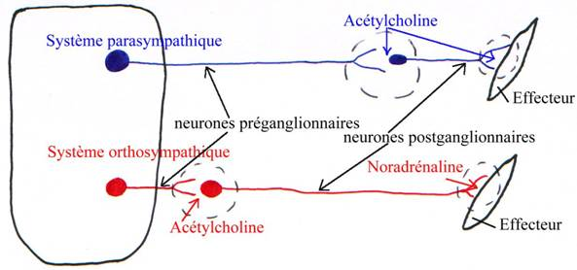
Organisation comparée des systèmes sympathique et parasympathique:
Critères | Système orthosympathique | Système parasympathique
Origine de neurones préganglionnaires (Disposition) | Thoraco-lombaire | Crânio-sacré
Position des ganglions | Hors mais proche et parallèle au S. N. C | Dans ou à proximité de l'organe cible
Critères | Système orthosympathique | Système parasympathique
Récepteurs | Cholinergiques (à Acétylcholine) Adrénergiques (à Noradrénaline) | Cholinergiques (à Acétylcholine)
Critères | Système orthosympathique | Système parasympathique
Longueur des fibres | préganglionnaires courtes Postganglionnaires longues | préganglionnaires longues Postganglionnaires courtes
Neuro-transmetteurs | Noradrénaline Acétylcholine | Acétylcholine

